Slide 1
Геометрия архитектурной гармонии

Slide 2
Цель проекта:
раскрыть представления о прикладных возможностях математики, ее месте в общечеловеческой значимости геометрических знаний.

Slide 3
Задачи проекта:
Познакомиться с понятием «гармония».
Рассмотреть математические аспекты возведения архитектурных шедевров прошлого: египетских пирамид, римского Колизея, православных храмов и т.д.

Slide 4
Актуальность проекта:
данная тема чрезвычайно актуальна, проект является новой разработкой и содержит ценный материал для проектно-исследовательской деятельности старших школьников, а также для внеклассной работы по математике.

Slide 5
Основные понятия:
Геометрия— часть математики, представляющая науку о пространственных отношениях и формах тел, а также о других отношениях и формах действительности, сходных с пространственными по своей структуре.
Гармония – соразмерность частей, слияние различных компонентов объекта в единое органическое целое.
Архитектура - искусство проектировать и строить здания и другие сооружения , создающие материально организованную среду, необходимую людям для их жизни и деятельности, в соответствии с назначением, современными техническими возможностями и эстетическими воззрениями общества.

Slide 6
Основные понятия:
ПРОЕКТИВНАЯ ГЕОМЕТРИЯ, раздел геометрии, изучающий проективные свойства фигур — свойства, не меняющиеся при проективных преобразованиях.
НАЧЕРТАТЕЛЬНАЯ ГЕОМЕТРИЯ, раздел геометрии, в котором пространственные фигуры изучаются при помощи построения их изображений на плоскостях проекций. Некоторые идеи начертательной геометрии были разработаны в 16-17 вв., но в самостоятельную науку начертательная геометрия оформилась в кон. 18 в. в связи с возросшими потребностями инженерной практики.
СФЕРИЧЕСКАЯ ГЕОМЕТРИЯ, область математики, в которой изучаются геометрические фигуры на сфере. Развитие сферической геометрии в античной древности было связано с задачами сферической астрономии.

Slide 7
Математические аспекты возведения архитектурных шедевров прошлого и современности. Египетские пирамиды

Slide 8
Храм Артемиды в Эфесе.
Огромное святилище.
Длина 110 и ширина 55 метров.
Вокруг него возвышались два ряда каменных колонн в виде цилиндров высотой до 18 метров.

Slide 9
Вавилонская башня.
Башня имела квадратное основание, каждая сторона которого равнялась 90 метрам. Высота башни тоже была 90 метров, первый ярус имел высоту 33 метра, второй – 18, третий, четвертый, пятый – по 6 метров, седьмой – 15 метров.

Slide 10
Колизей.
Колизей имел форму удлиненного круга и стоял на 80 арках, над которыми поднимались арки меньшего размера. 240 огромных арок в три яруса снаружи окружают колоссальный эллипс. За ним располагались сводчатые галереи- места отдыха зрителей и бойкой торговли.

Slide 11
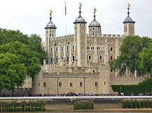
Лондон. Тауэр.
Тауэр стоит на широком поле коротко стриженной травы. Узкими бойницами хмуро глядят на Темзу его квадратные башни.

Slide 12
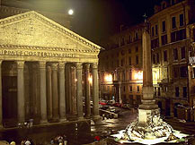
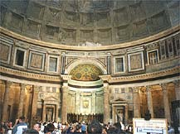
Пантеон.
Снаружи Пантеон представляет собой глухое кольцо цилиндра. Раньше перед ним находилась обширная площадь.

Slide 13
Храм Покрова на Нерли.
В основании храма лежит квадрат. С помощью удачно выбранных пропорций, форм и деталей зодчие добились удивительного преодоления тяжести камня.

Slide 14
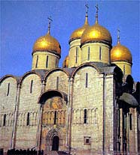
Успенский собор Кремля .

Slide 15
Храм Покрова Святой Богородицы на Рву (Храм Василия Блаженного).
В основании храма находится восьмигранник. Основу построения образует стройный и вытянутый главный шатер. Все башни нарастая к центру не образуют пирамиды.

Slide 16
Тадж-Махал.
Строительство пятикупольного здания мавзолея продолжалось более двадцати лет. Высота Тадж-Махала вместе с куполом достигает 74 метров. В основании памятника лежит квадратная платформа со сторонами более 95 метров.

Slide 17
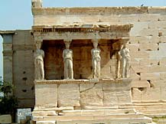
Эрехтейон.
В основу плана здания положен прямоугольник размером 23,5х11,6 метра. Фасады храма отличаются необыкновенным разнообразием.

Slide 18
Храм надписей в Паленке.
Храм представляет собой продолговатую девятиступенчатую пирамиду высотой 28 метров. Пирамида высечена в скальном грунте естественного холма, и тыльная часть сооружения опирается на его крутой склон.

Slide 19
Храм Солнца в Теотиуакане
Храм Солнца, серая усеченная пирамида громадных размеров.
В плане храм Солнца представляет собой прямоугольник со сторонами 225 и 220 метров. Пирамида завершается площадкой, на которой находилось главное святилище.

Slide 20
Храм Кукулькана в Чичен -Ице
Это двадцатиметровая, девятиступенчатая пирамида. От основания к вершине храма ведут четыре крутые лестницы. Каждая лестница имеет девяносто одну ступеньку.

Slide 21
Брахадисвара – великий Храм в Танджавуре
Розовато-серый, тяжело поднимающийся вверх пирамидальный храм. Прямоугольный нижний ярус покрыт каменной резьбой и скульптурой.

Slide 22
Мечеть Халифа Омара в Иерусалиме
Восьмиугольное здание мечети возвышается в центре обширного двора, обнесенного каменной стеной.
В плане мечеть является восьмигранником.

Slide 23
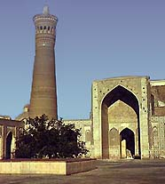
Пои-Калян
Минарет облицован обожженными керамическими плитками, выполненными в виде различных геометрических фигур – квадрата, круга, треугольника, зигзага, полукруга.

Slide 24
Кельнский собор
Западный фасад собора поднимается на высоту 175 метров. Длина собора – 140 метров, ширина -83 метра. Все его детали, вся конструкция подчинены стремлению ввысь – абсолютное господство вертикали.

Slide 25
Софийский собор в Киеве
Основание собора представляет собой прямоугольник. Ширина храма-55 метров, а длина – 45 метров.

Slide 26
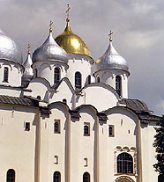
Софийский собор в Новгороде

Slide 27
Заключение.
В заключении хотелось бы сказать, что геометрия – это наука, без которой невозможно представить нашу жизнь, все исторические строения, пространственные объекты. Везде нужны геометрические знания.

Slide 28
Спасибо за внимание.

Slide 29
Руководитель: Дерюшкина Оксана Валерьевна
Авторы:
Гасайниева Убайдат
Терновая Ксения

Slide 30
Используемая литература:
1. Сто великих чудес света /Н.А. Ионина-М.: Вече, 1998. -528с.
2. Сто великих архитекторов /Д.К. Самин-М.: Вече, 2001. -592с.
3. Сто великих храмов мира /М.В. Губарева, А.Ю. Низовский-М.: Вече, 1999. -512с.

